Slide 1
Arbeiten in Deutschland beim Bayerischen Roten Kreuz
Vorstellung des zukünftigen Arbeitgebers
und der Region

Slide 2
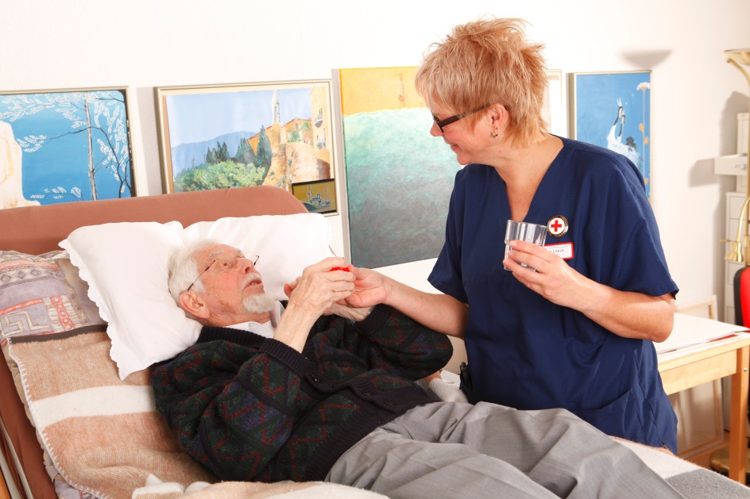
Herzlich willkommen!
Sie möchten nach Deutschland kommen.
Sie möchten in der Altenpflege arbeiten.
Wir freuen uns schon auf Sie!
Wir brauchen viele Pflegekräfte, wir brauchen Sie!
Wir bereiten uns gut auf Sie vor.
Wir zeigen Ihnen, wie es bei uns aussieht.

Slide 3
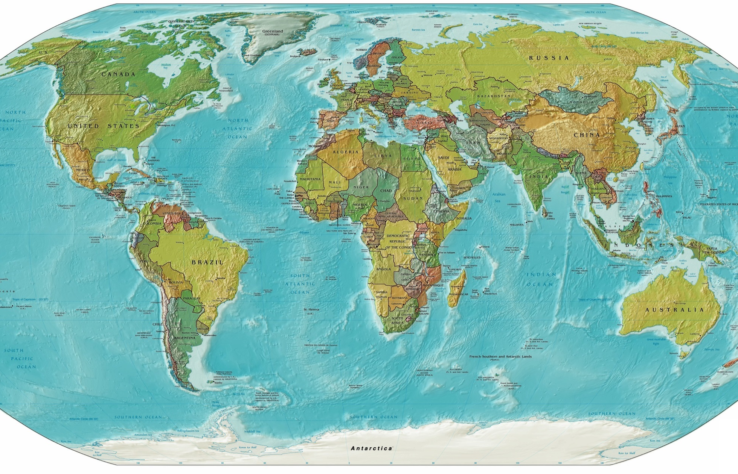
Deutschland und Philippinen

Slide 4
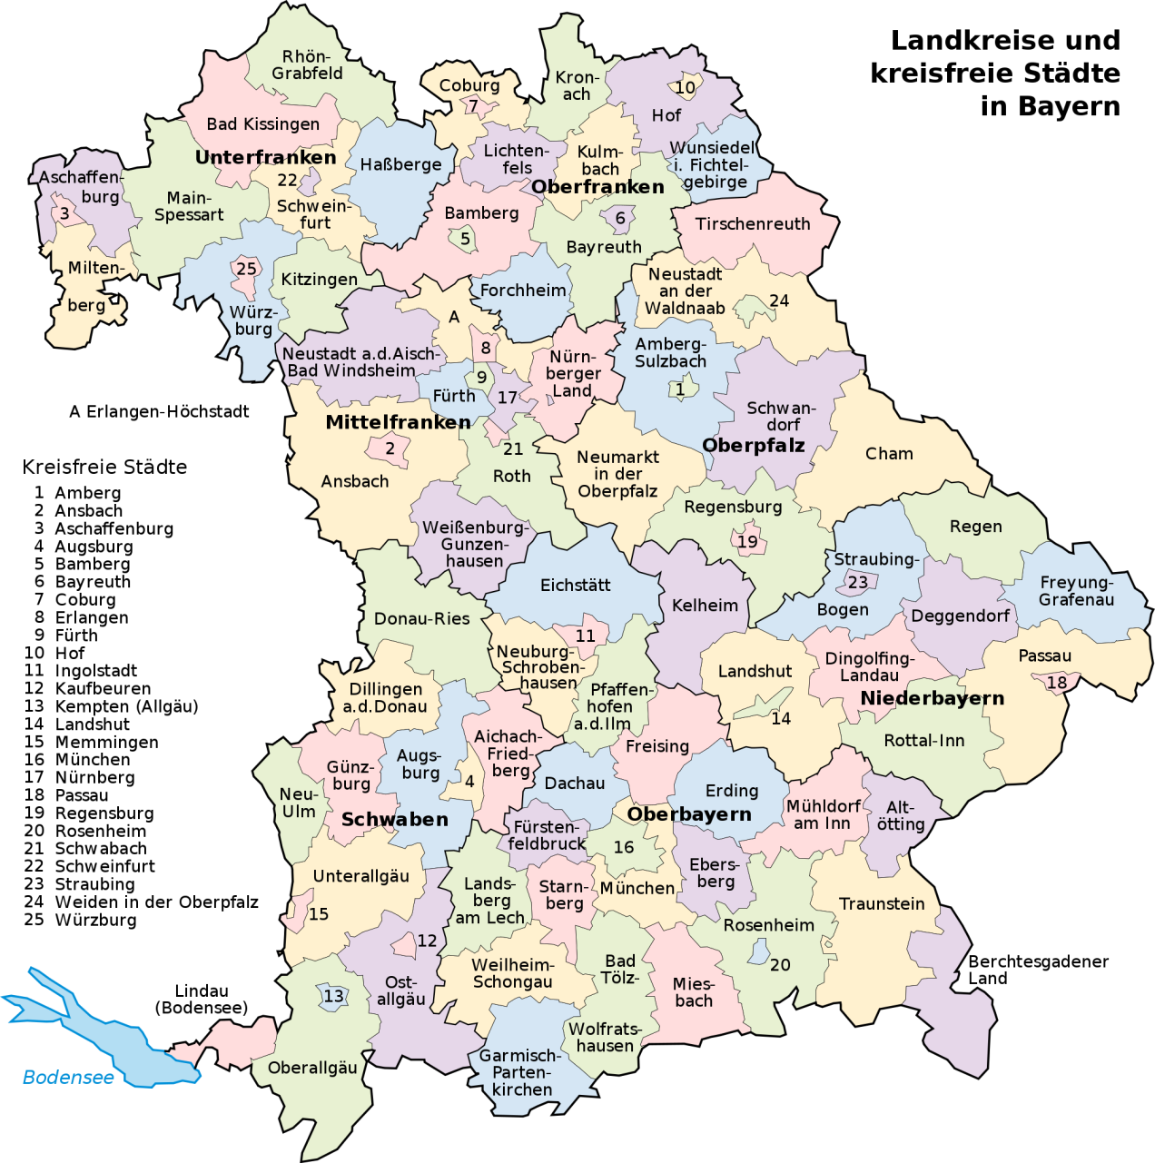
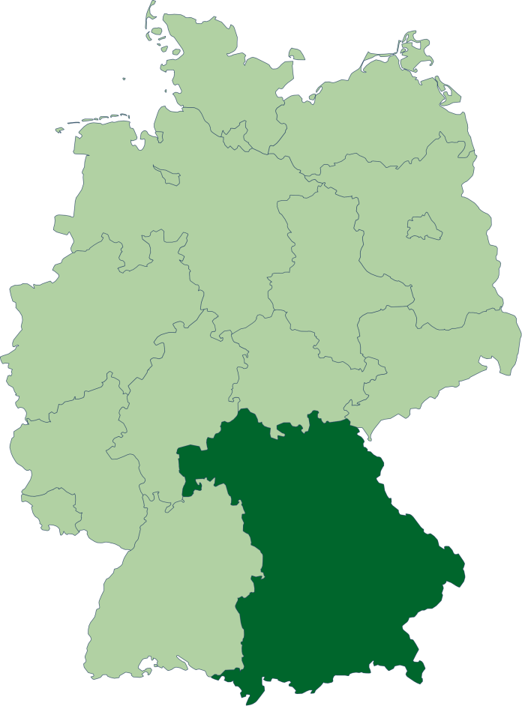
Freistaat Bayern – Bundesland der Bundesrepublik Deutschland

Slide 5
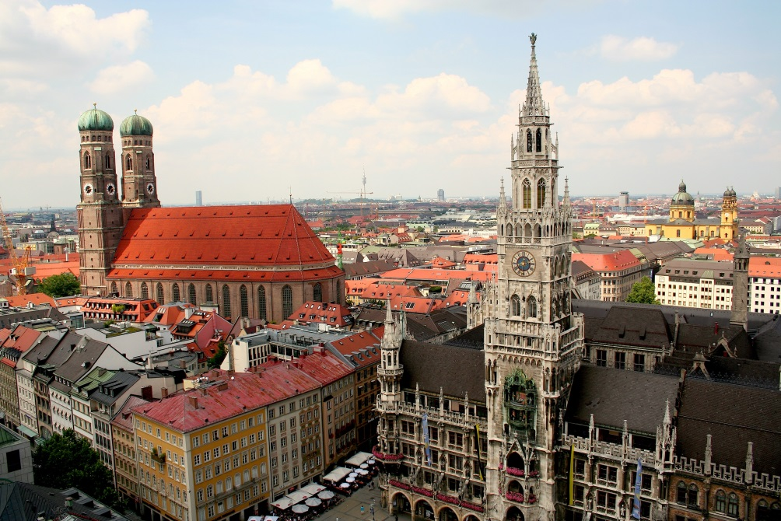
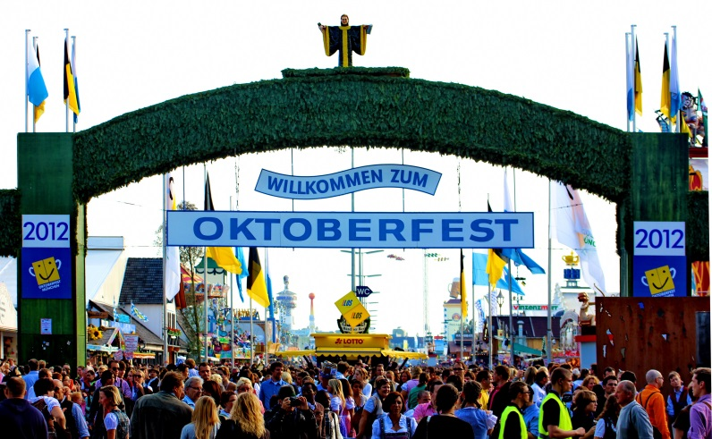
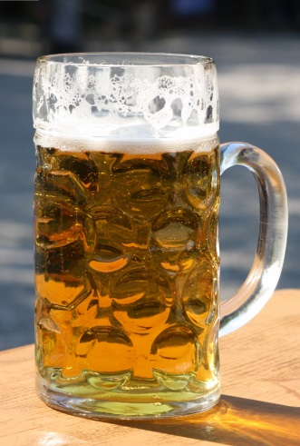
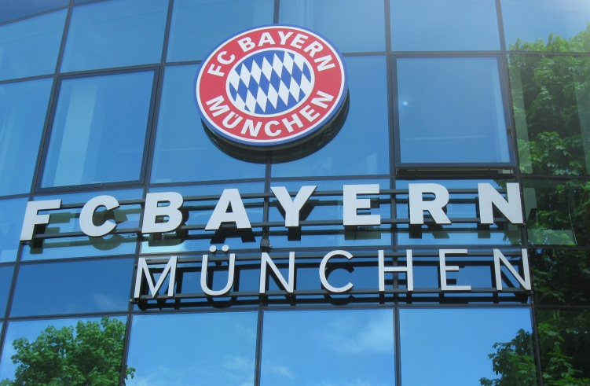
Bayern - weltbekannt
München – Landeshauptstadt Bayerns
Oktoberfest
Bier
FC Bayern München (Fußball)
Aber Bayern ist noch viel mehr!

Slide 6
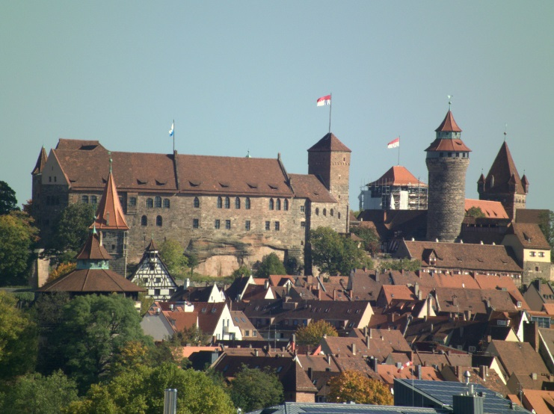
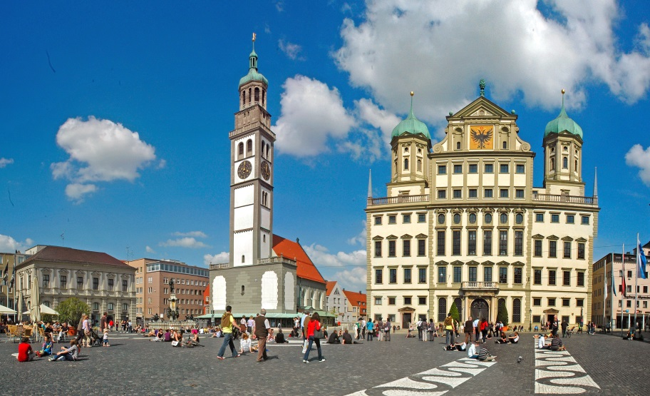
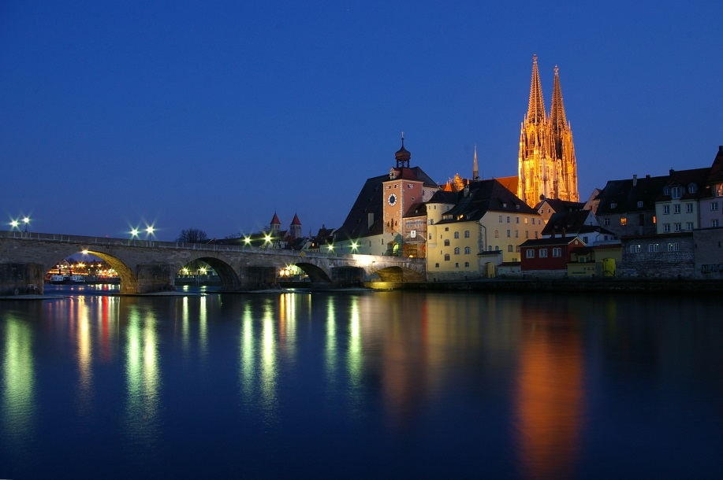
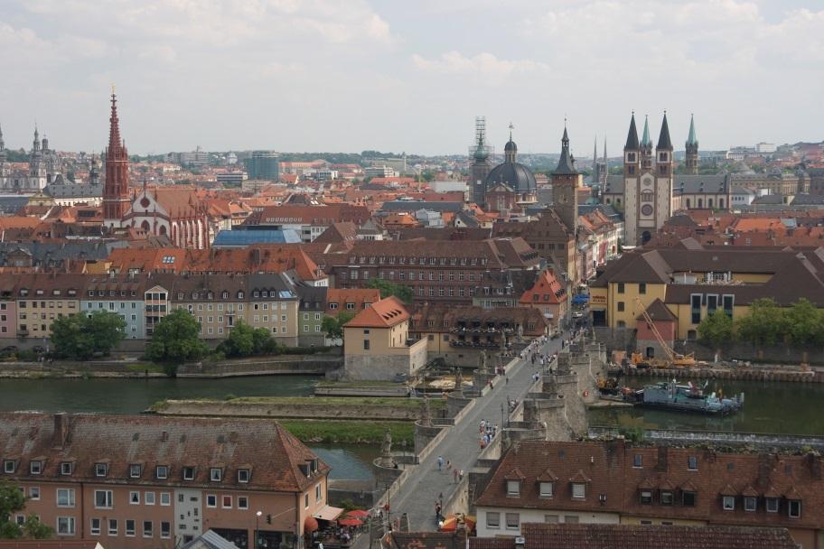
Andere Städte in Bayern
Nürnberg
Augsburg
Regensburg
Würzburg

Slide 7
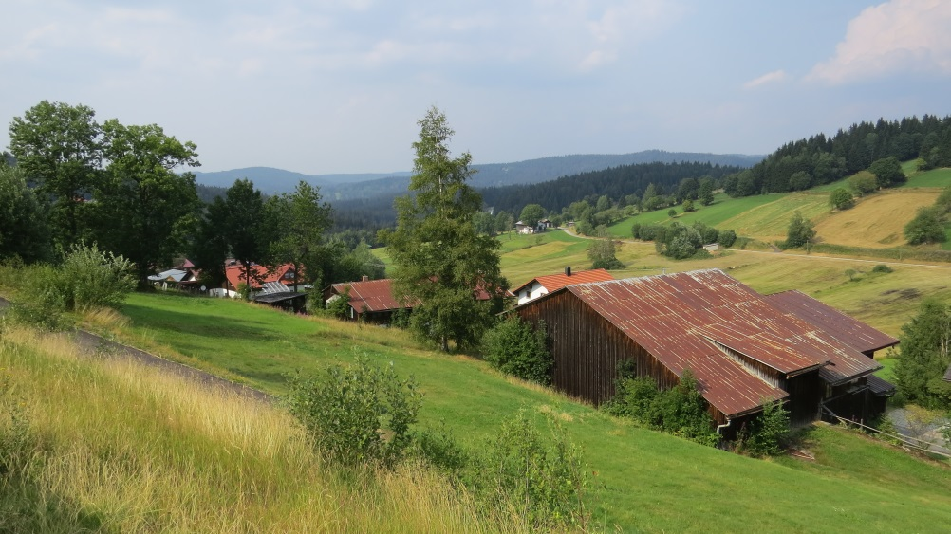
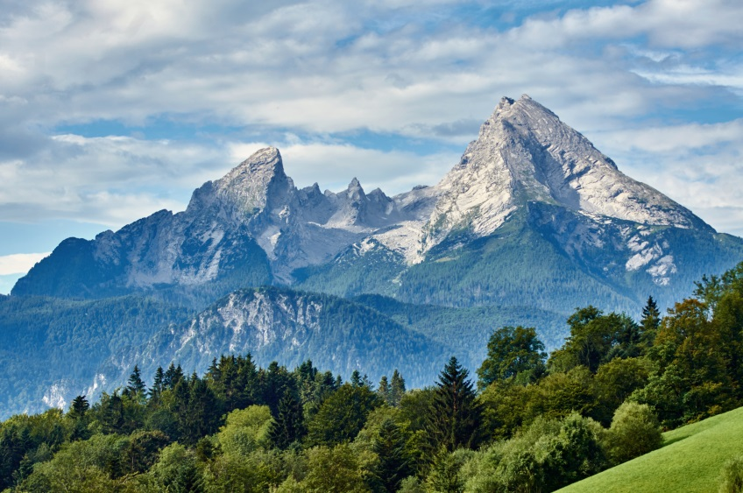
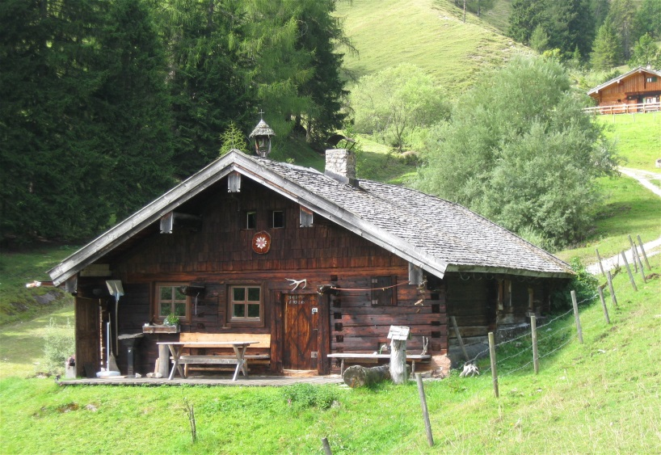
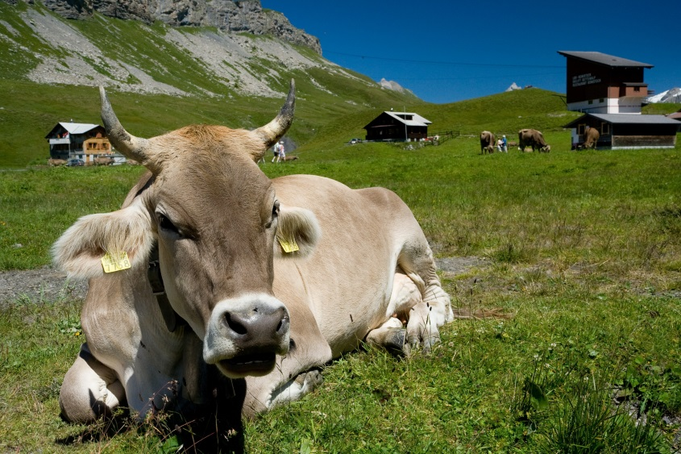
Auch das ist Bayern I
Dörfer
Berge
Almen
Kühe
Ruhe

Slide 8
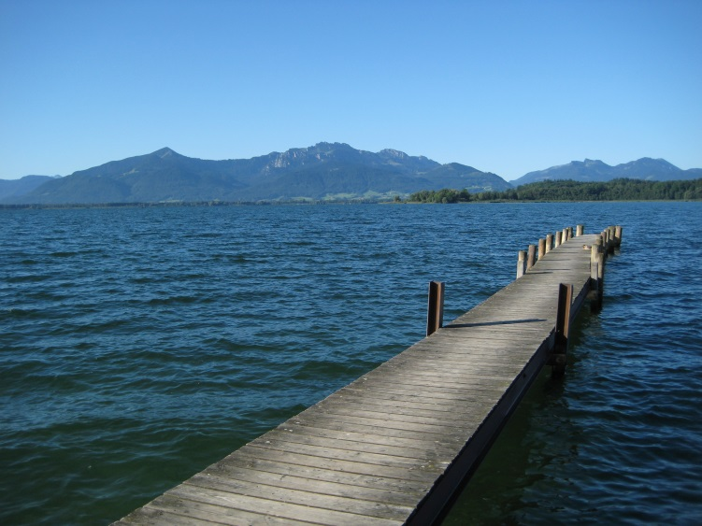
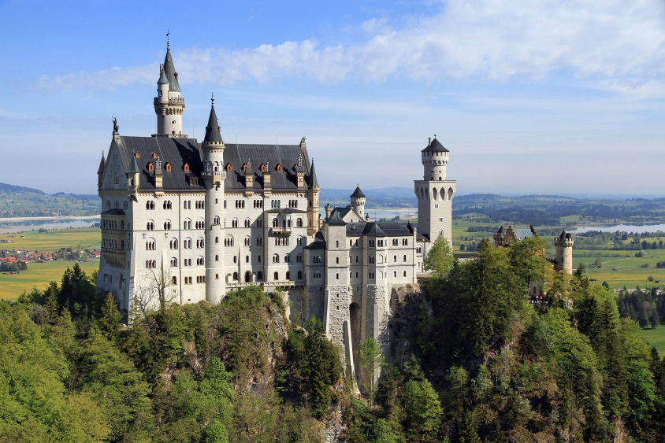
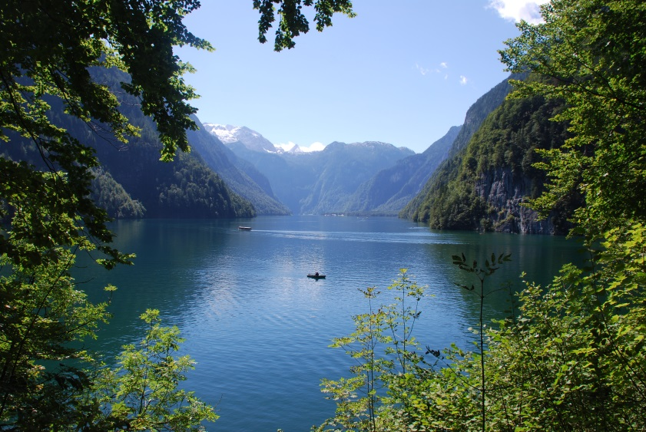
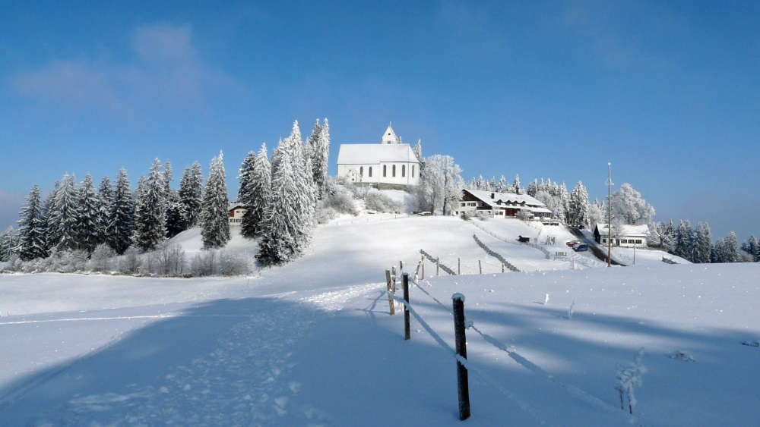
Auch das ist Bayern II
Seen
Berge
Kultur
Natur
Schnee

Slide 9
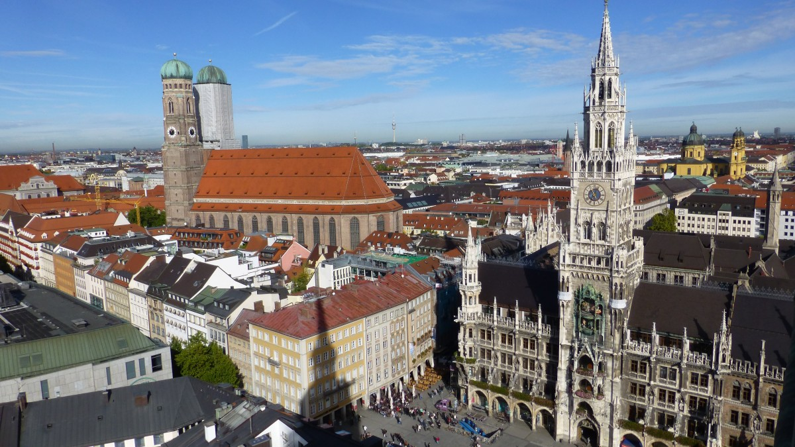
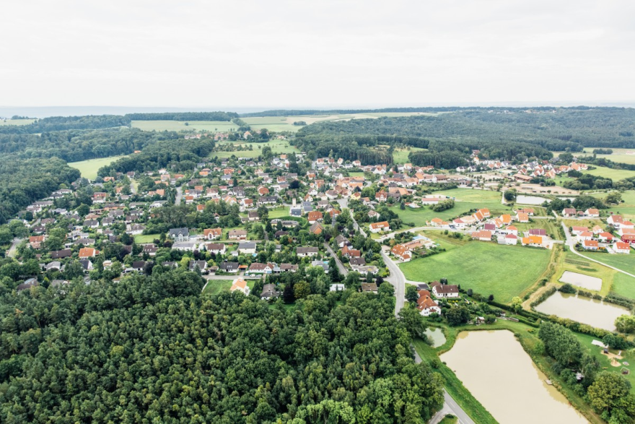
Wo werden Sie arbeiten?
Unsere Einrichtungen sind über ganz Bayern verteilt.
Die meisten Altenpflegeheime sind nicht in großen Städten.
Nur sehr wenige von Ihnen werden in der Großstadt arbeiten.
Fast alle von Ihnen werden in kleineren Orten (> 3.000 Einwohner) arbeiten.
✗ ✓

Slide 10
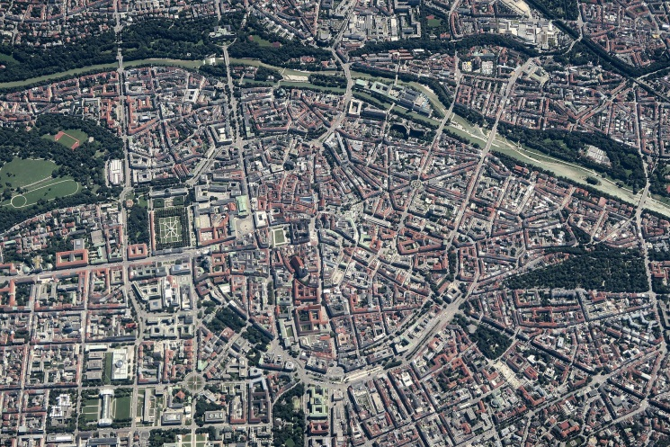
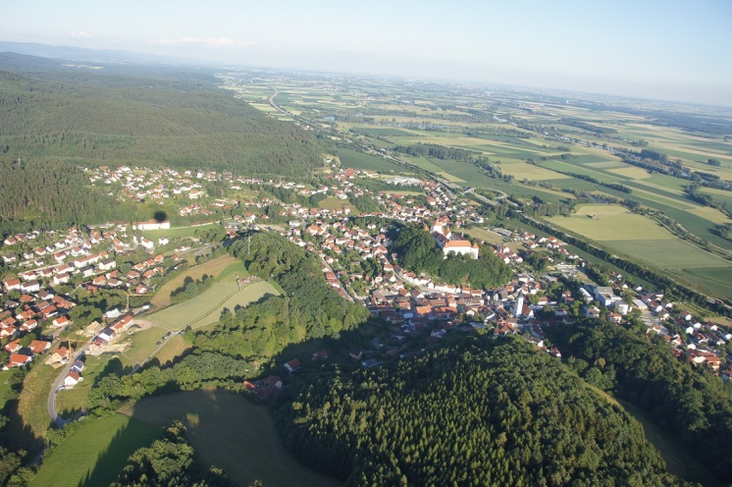
Ihr Arbeitsort (Stadt oder Land)
Großstadt
Viele Menschen
Viele unterschiedliche Kulturen
Viele kulturelle Angebote
Viele Freizeitmöglichkeiten
Viele Restaurants/Bars/Clubs
Busse oder Bahnen
Lauter
Weniger Natur (Parks, Flüsse, Grünanlagen)
Höhere Kosten zum Leben
Kleinerer Ort
Wenige Menschen
Weniger unterschiedliche Kulturen
Weniger kulturelle Angebote
Andere Freizeitmöglichkeiten
Wenige Restaurants/Bars/Clubs
Evtl. wenige Busse/Bahnen
Ruhiger
Viel Natur (Seen, Wald, Wiesen, Berge)
Niedrigere Kosten zum Leben

Slide 11

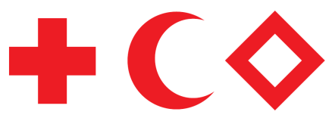
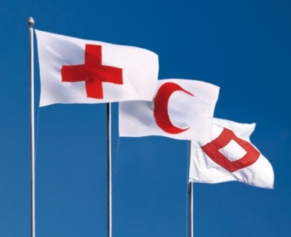


Das Rote Kreuz weltweit
Internationales Komitee
vom Roten Kreuz
Internationale Föderation
vom Roten Kreuz
Weltweit aktuell 190 anerkannte
Rotkreuz-Gesellschaften
Zum Beispiel:

Slide 12







Rotkreuz-Grundsätze

Slide 13





Das Rote Kreuz in Deutschland
19 Landesverbände
73 Kreisverbände
Ihr Arbeitgeber:
Sozialservice-Gesellschaft des BRK
125 Stationäre Einrichtungen
(12.613 Plätze)
35 Tagespflegeeinrichtungen
(496 Plätze)
120 Ambulante Pflegedienste
(11.500 Patienten)
11.009 Mitarbeiter*innen in der Pflege
(von 26.883 gesamt)

Slide 14





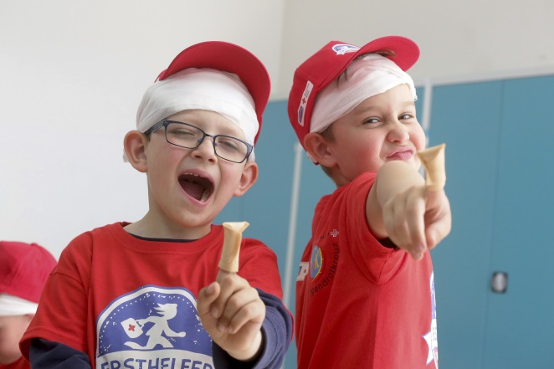
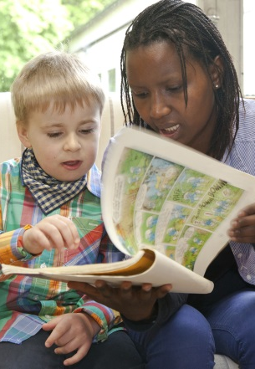
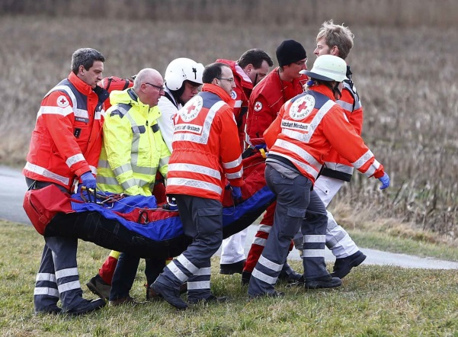
Arbeitsfelder des BRK
Ehrenamtliche Arbeit
(ca. 180.000 ehrenamtliche
Mitarbeiter*innen)
Weitere Arbeitsfelder
Senioren und Pflege
Rettungsdienst
Katastrophenschutz
Soziale Arbeit
Bildung

Slide 15
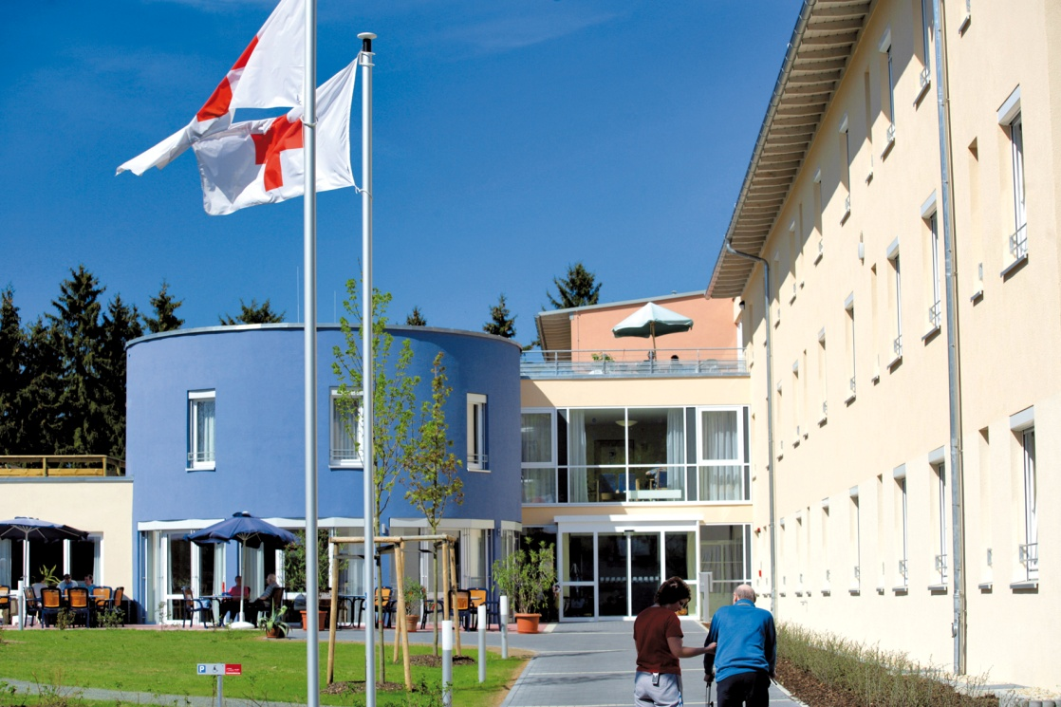
Wir brauchen Sie!
In ganz Deutschland gibt es ca. 1.000.000 Pflegefachkräfte.
Die Anzahl der Pflegebedürftigen in Bayern wird steigen von 344.000 (2015) über 381.000 (2020) und 449.000 (2030) auf 525.000 (2040).
Die Anzahl der Mitarbeiter in Pflegeeinrichtungen und Pflegediensten in Bayern wird sinken von 96.000 (2013) auf 90.000 (2030).
Weniger als 3 % der Menschen in Bayern sind ohne Arbeit.
Wir freuen uns auf gut ausgebildete
Pflegefachkräfte aus anderen Ländern,
wir freuen uns auf Sie von den Philippinen!

Slide 16
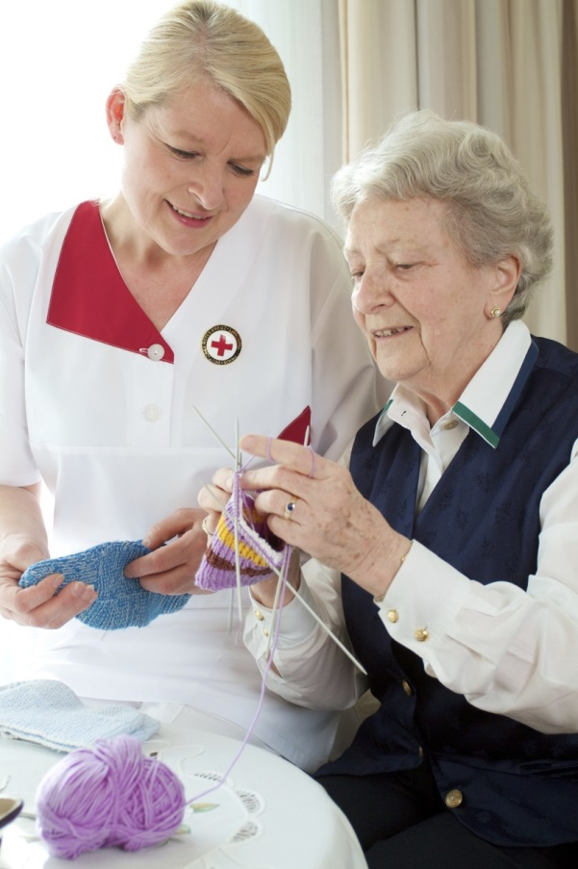
Altenpflege in Deutschland
In Pflegeheimen leben Senioren aus allen Schichten mit unterschiedlichem Unterstützungsbedarf, weil sie zu Hause nicht mehr versorgt werden können oder allein sind.
Das Leben im Pflegeheim soll so selbstständig wie möglich ablaufen und Unterstützung bieten, wo sie benötigt wird.
Pflegefachkräfte sind dafür verantwortlich,
dass sich die Bewohner wohl fühlen: körperlich, sozial, seelisch und kommunikativ,
die Grundpflege (z.B. Körperpflege, Mund- und Zahnpflege, An- und Ausziehen) bei den Bewohnern vorzunehmen,
die Behandlungspflege nach Delegation eines Arztes vorzunehmen,
ihre Pflegetätigkeiten zu dokumentieren.
Ärzte sind nicht ständig in der Einrichtung, sie versorgen die Senioren aber bei Bedarf.

Slide 17
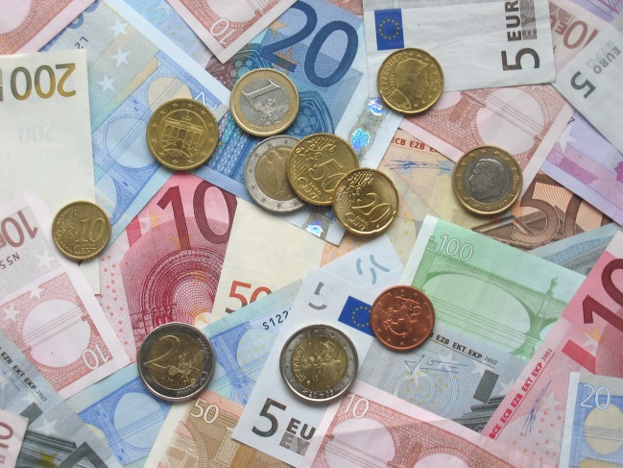
Arbeiten in Deutschland
Den meisten Menschen, die in Deutschland leben, geht es gut.
Es gibt Gesetze, die arbeitende Menschen schützen. Es gibt ein gutes Gesundheits- und Sozialsystem.
Auch wenn man krank ist und nicht arbeiten kann, bekommt man Geld (erst 6 Wochen vom Arbeitgeber, länger von der Krankenversicherung).
Wer schwanger ist, darf nicht gekündigt werden.
Pausen sind vorgeschrieben.
Nachts und an Wochenenden bekommt man mehr Geld.
Man bekommt jeden Monat ein Gehalt.
Vom Brutto-Gehalt geht Geld an Versicherungen für Krankheit, Pflege, Rente und Arbeitslosigkeit. Der Staat bekommt Steuern.
Das Netto-Gehalt wird auf ein Bank-Konto überwiesen.

Slide 18
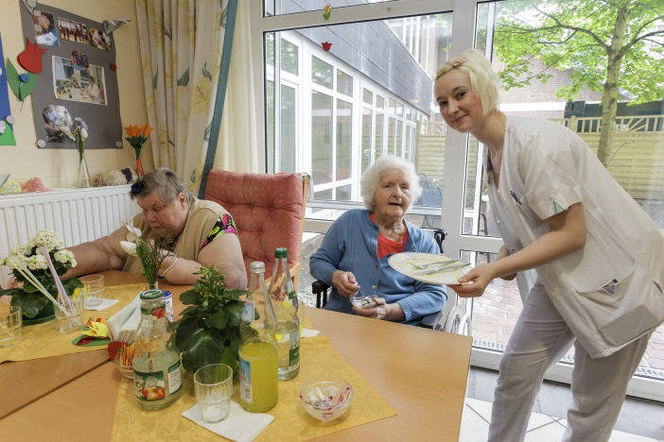
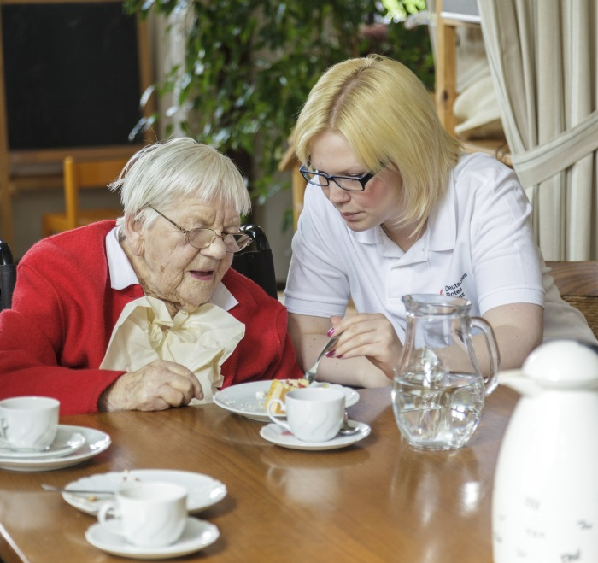
Arbeiten bei BRK und SSG
Wenn Sie bei uns arbeiten:
Wohnraum suchen wir für Sie.
Mindestens 26 Tage Urlaub im Jahr.
Gehalt als Pflegefachkraft mindestens 2.600 € (brutto) je Monat.
Das Gehalt steigt regelmäßig.
Es gibt zusätzlich zum Gehalt Jahressonderzahlungen.
Arbeitszeit 38,5 Stunden/Woche.
Einarbeitung durch Praxisanleiter.
Begleitung durch Paten aus dem Kollegenkreis.
Regelmäßige Schulungen, Fort- und Weiterbildungen.
Es ist uns wichtig, dass es unseren Mitarbeiter*innen gut geht!

Slide 19
Willkommen!
Wir helfen Ihnen, sich einzugewöhnen.
Wir hoffen, es gefällt Ihnen bei uns!
Wir hoffen, Sie haben Spaß in Ihrer neuen Arbeit.
Wir hoffen, Sie finden Freunde bei uns.
Wir hoffen, Sie fühlen sich bei uns wohl!
Wir wünschen Ihnen alles Gute und freuen uns, Sie kennen zu lernen!
Viel Erfolg beim Erlernen der deutschen Sprache und im Pflege-Kurs!
Eine gute Reise nach Deutschland!
Willkommen beim Bayerischen Roten Kreuz!

Slide 21
Bildnachweis
Bayern mit Landkreisen.png
NordNordWest (https://commons.wikimedia.org/wiki/File:Landkreise_Bayern.svg), „Landkreise Bayern“, https://creativecommons.org/licenses/by-sa/3.0/legalcode
Weltkarte politisch.jpg
Central Intelligence Agency (CIA) (https://commons.wikimedia.org/wiki/File:Weltkarte.jpg), „Weltkarte“, als gemeinfrei gekennzeichnet, Details auf Wikimedia Commons: https://commons.wikimedia.org/wiki/Template:PD-US
Deutschland Lage von Bayern.png
David Liuzzo (https://commons.wikimedia.org/wiki/File:Deutschland_Lage_von_Bayern.svg), „Deutschland Lage von Bayern“, https://creativecommons.org/licenses/by-sa/2.0/de/legalcode
München Panorama.jpg
David Kostner (https://commons.wikimedia.org/wiki/File:München_Panorama.JPG), „München Panorama“, https://creativecommons.org/licenses/by-sa/2.0/de/legalcode
Nürnberg.jpg
DALIBRI (https://commons.wikimedia.org/wiki/File:Burg_Nürnberg_03.jpg), „Burg Nürnberg 03“, https://creativecommons.org/licenses/by-sa/3.0/legalcode
Augsburg.jpg
Guido Radig (https://commons.wikimedia.org/wiki/File:Augsburg_-_Markt.jpg), „Augsburg - Markt“, https://creativecommons.org/licenses/by/3.0/legalcode
Regensburg.jpg
Sharhues (https://commons.wikimedia.org/wiki/File:Regensburg-steinerne-Bruecke.jpg), „Regensburg-steinerne-Bruecke“, https://creativecommons.org/publicdomain/zero/1.0/legalcode
Würzburg.jpg
Maksym Kozlenko (https://commons.wikimedia.org/wiki/File:Würzburg,_Altstadt.jpg), https://creativecommons.org/licenses/by-sa/4.0/legalcode
Oktoberfest.jpg
Usien (https://commons.wikimedia.org/wiki/File:Haupteingang_Oktoberfest_2012.JPG), „Haupteingang Oktoberfest 2012“, https://creativecommons.org/licenses/by-sa/3.0/legalcode
Bier.jpg
Usien, derivative work Lämpel (https://commons.wikimedia.org/wiki/File:Bierkrug_retuschiert.JPG), „Bierkrug retuschiert“, https://creativecommons.org/licenses/by-sa/3.0/legalcode
FC Bayern München.jpg
JörgGehlmann (https://commons.wikimedia.org/wiki/File:FC_Bayern_München_Servicecenter.jpg), https://creativecommons.org/licenses/by-sa/4.0/legalcode
Watzmann Berchtesgaden.jpg
© Günter Seggebäing, CC BY-SA 3.0 (https://commons.wikimedia.org/wiki/File:20150824_Watzmann,_Berchtesgaden_(01982).jpg), „20150824 Watzmann, Berchtesgaden (01982)“, https://creativecommons.org/licenses/by-sa/3.0/legalcode
Königssee.jpg
User: (WT-shared) Myo at wts wikivoyage (https://commons.wikimedia.org/wiki/File:View_from_the_Malerwinkel.jpg), „View from the Malerwinkel“, https://creativecommons.org/licenses/by-sa/3.0/legalcode
Chiemsee.jpg
Aconcagua (https://commons.wikimedia.org/wiki/File:Frauenchiemsee_Steg_Südseite_3.jpg), „Frauenchiemsee Steg Südseite 3“, https://creativecommons.org/licenses/by-sa/3.0/legalcode
Neuschwanstein.jpg
Ximonic, Simo Räsänen (post-processing) & Tauno Räsänen (photograph) (https://commons.wikimedia.org/wiki/File:Neuschwanstein_Castle_from_Marienbrücke,_2011_May.jpg), „Neuschwanstein Castle from Marienbrücke, 2011 May“, https://creativecommons.org/licenses/by-sa/3.0/legalcode
Oberaudorfer Alm.jpg
Rufus46 (https://commons.wikimedia.org/wiki/File:Oberaudorfer_Alm_Oberdoerflerhütte_Kiefersfelden-2.jpg), „Oberaudorfer Alm Oberdoerflerhütte Kiefersfelden-2“, https://creativecommons.org/licenses/by-sa/3.0/legalcode
Kuh.jpg
Ikiwaner (https://commons.wikimedia.org/wiki/File:Melchsee-Frutt_Kuh.jpg), „Melchsee-Frutt Kuh“, https://creativecommons.org/licenses/by-sa/3.0/legalcode
Philippsreuth.jpg
Flodur63 (https://commons.wikimedia.org/wiki/File:Philippsreut,_FRG_-_Vorderfirmiansreut_-_Dorfstr_Nr_3_v_SW,_Scheibling.JPG), https://creativecommons.org/licenses/by-sa/4.0/legalcode
Bernbeuren.JPG
Flodur63 (https://commons.wikimedia.org/wiki/File:Bernbeuren_-_Auerberg_eisstarr_050212_-_12.JPG), https://creativecommons.org/licenses/by-sa/4.0/legalcode
Luftbild München Innenstadt.jpg
Maximilian Dörrbecker (Chumwa) (https://commons.wikimedia.org/wiki/File:Luftbild_München_Innenstadt.jpg), „Luftbild München Innenstadt“, https://creativecommons.org/licenses/by-sa/2.5/legalcode
Luftbild_Wörth_an_der_Donau.JPG
Blechmodelle (https://commons.wikimedia.org/wiki/File:Luftbild_Wörth_an_der_Donau.JPG), „Luftbild Wörth an der Donau“, https://creativecommons.org/publicdomain/zero/1.0/legalcode
Euro_coins_and_banknotes.jpg
Avij contribs) (https://commons.wikimedia.org/wiki/File:Euro_coins_and_banknotes.jpg), „Euro coins and banknotes“, als gemeinfrei gekennzeichnet, Details auf Wikimedia Commons: https://commons.wikimedia.org/wiki/Template:PD-self
DRK/Brigitte Hiss
DRK/Frank Nesslage
DRK/Jört F. Müller
DRK/Mathias Wodrich
DRK/Matthias Schraer/picture alliance
DRK/Tom Maesla

